Slide 1
Handwritten text OCR
Patrocli Riccardo

Slide 2
INDICE
Introduzione
Dataset e suddivisione dei dati
Architettura CNN
Pipeline di riconoscimento
Tuning della segmentazione
Tuning del riconoscimento
Risultati e valutazione
Difficoltà e sviluppi futuri

Slide 3

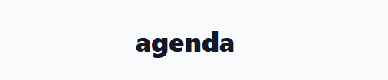
INTRODUZIONE
OBIETTIVO: Riconoscere caratteri, parole e brevi testi manoscritti
APPROCCIO: Elaborazione delle immagini, CNN e controllo linguistico e contestuale
OCR

Slide 4
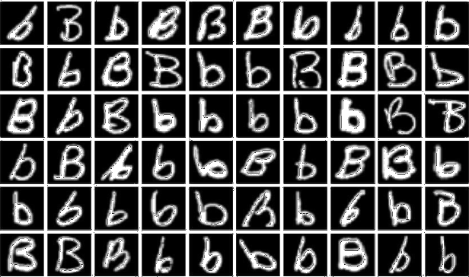
DATASET - EMNIST
CARATTERISTICHE | SUDDIVISIONE DATI | PREPROCESSING
Dataset di caratteri manoscritti Immagini in scala di grigi Immagini 28x28 pixel Classificazione di 26 lettere dell’alfabeto | Training set: 90% Validation set: 10% Test set separato | Normalizzazione valori pixel Preparazione immagini per CNN Correzione orientamento

Slide 5
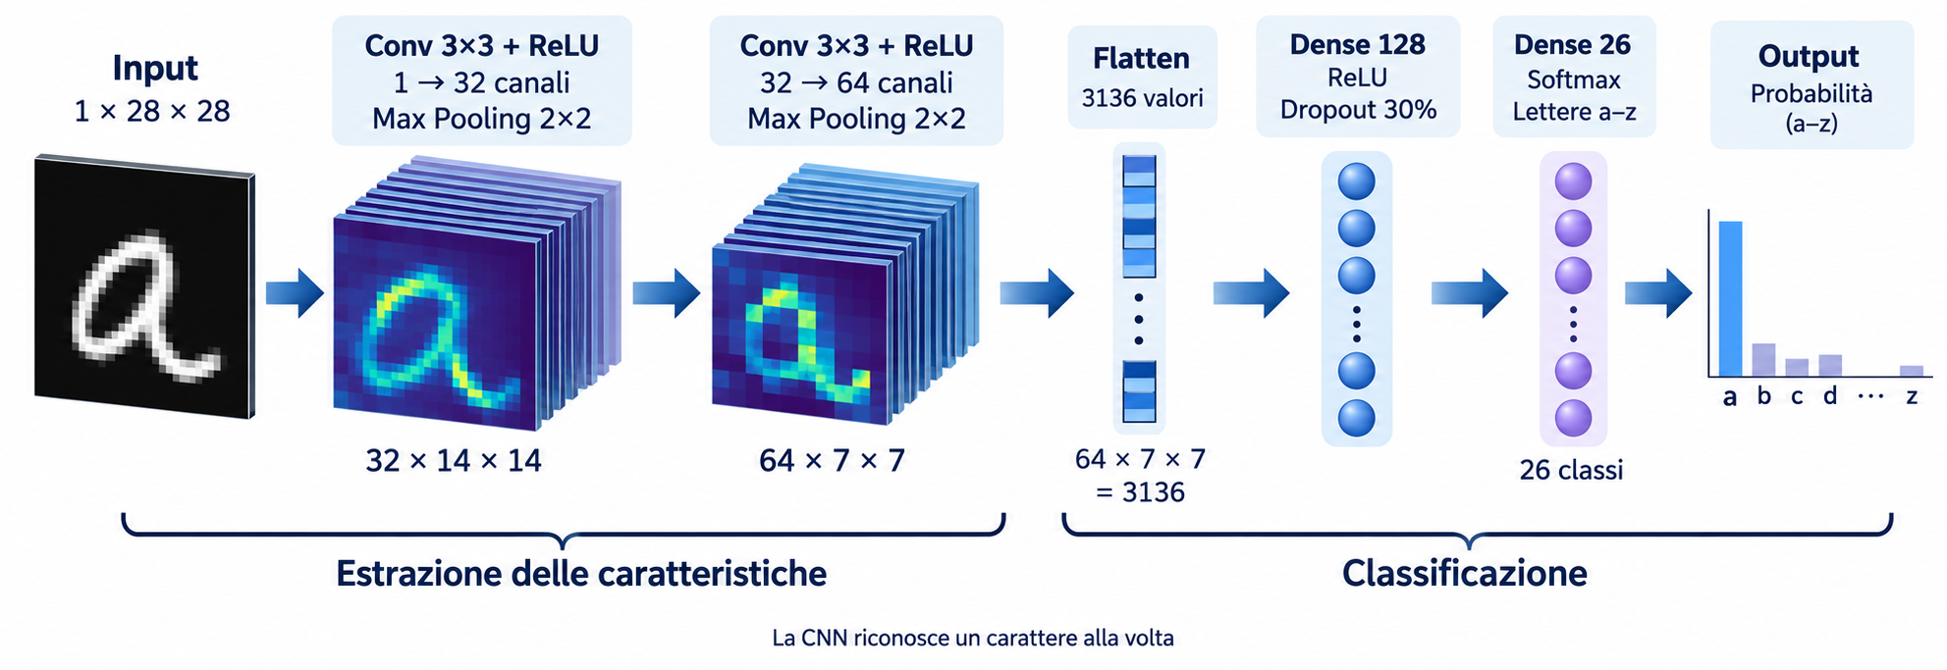
ARCHITETTURA CNN

Slide 6
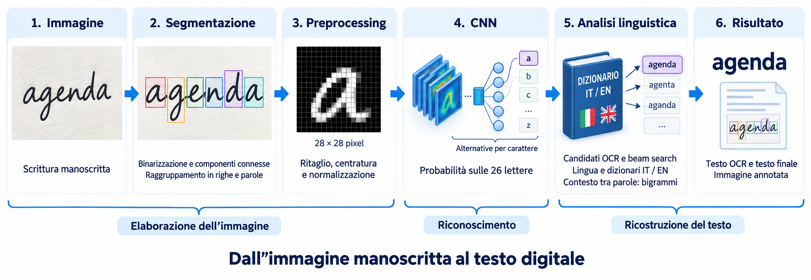
PIPELINE RICONOSCIMENTO

Slide 7
TUNING SEGMENTAZIONE
Obiettivo: Isolare i caratteri preservando i tratti utili.
PARAMETRO | VARIABILI | CONTROLLO | COMPROMESSO
Area e altezza minime | minimum_area minimum_height | Eliminazione componenti piccole | Rimozione del rumore ↔ Conservazione dettagli
Soglia di larghezza | width_limit | Individuazione lettere unite | Separazione lettere collegate ↔ Evitare di spezzare lettere larghe
Penalità dei tagli | SEGMENT_SPLIT_PENALTY | Accettazione delle separazioni proposte, con supporto della CNN | Più separazioni ↔ Prudenza
Soglia sugli spazi | word_gap_threshold | Raggruppamento dei caratteri in parole | Evitare parole unite ↔ Evitare divisioni eccessive
Metodo: Osservare i riquadri, modificare i parametri e confrontare i risultati.

Slide 8
TUNING RICONOSCIMENTO
Obiettivo: Gestire l’incertezza della CNN e migliorare la ricostruzione delle parole.
PARAMETRO | VARIABILI | CONTROLLO | COMPROMESSO
Soglia di confidenza | confidence_threshold | Segnalazione dei caratteri incerti | Individuare più casi dubbi ↔ Evitare segnalazioni eccessive
Alternative per carattere | top_k | Numero di lettere candidate per ogni posizione | Recuperare alternative corrette ↔ Aumentare le combinazioni da valutare
Ampiezza beam search | beam_width | Numero di candidati di parola mantenuti | Esplorare più ipotesi ↔ Contenere il costo di elaborazione
Distanza massima di modifica | max_edit_distance | Numero massimo di modifiche ammesse nella ricerca delle correzioni | Recuperare errori più complessi ↔ Evitare suggerimenti poco pertinenti
Metodo: Confrontare testo OCR e testo finale, verificando sia gli errori recuperati, sia le correzioni improprie.

Slide 9

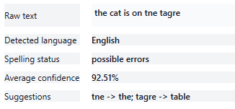

RISULTATI
La qualità finale dipende dalla segmentazione, dalla classificazione e dalla correzione linguistica.
1) RICONOSCIMENTO CORRETTO
IMMAGINE SEGMENTATA
OCR GREZZO
TESTO FINALE

Slide 10
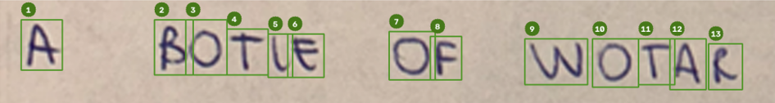
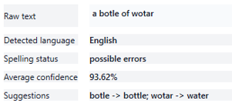

RISULTATI
La qualità finale dipende dalla segmentazione, dalla classificazione e dalla correzione linguistica.
2) CORREZIONE RIUSCITA
IMMAGINE SEGMENTATA
OCR GREZZO
TESTO FINALE

Slide 11
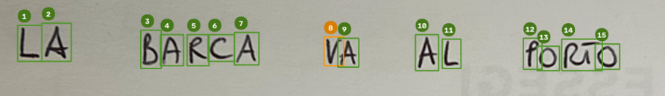
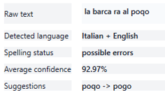

RISULTATI
La qualità finale dipende dalla segmentazione, dalla classificazione e dalla correzione linguistica.
3) CASO PROBLEMATICO
IMMAGINE SEGMENTATA
OCR GREZZO
TESTO FINALE

Slide 12
DIFFICOLTÀ E SVILUPPI FUTURI
DIFFICOLTÀ | POSSIBILE SVILUPPO
Lettere unite o frammentate: difficoltà nell’isolare correttamente i caratteri | Migliorare la segmentazione e valutare modelli che riconoscano intere sequenze
Grafie diverse da EMNIST: forme, inclinazioni e spessori differenti | Ampliare il dataset locale
Lettere visivamente simili: ambiguità nella classificazione | Analizzare la matrice di confusione e aumentare gli esempi per le classi problematiche
Correzioni linguistiche improprie: parole rare o straniere possono essere penalizzate | Ampliare i dizionari e migliorare l’uso del contesto

Slide 13
GRAZIE

